Slide 1
WhatUCread
Застосунок створений на Flutter та мові програмування Dart.
Виконав Рибчинчук Вадим

Slide 2
Опис застосунку
Мета: Розробити застосунок на фреймворку Flutter та мовою програмування Dart для перегляду, читання та зберігання книг та інших творів/текстів. Використати при цьому наявну базу даних Firebase та її можливості.
Опис: Даний застосунок створений в першу чергу для мобільного користування (Android і iOS), але ним також можна користуватися через браузер. Користувач має можливість переглядати для себе книги та різні твори, що послідовно будуть додаватися до бази даних застосунку користувача та власником застосунку. Також, можна такі твори читати або додавати до улюблених, зберігати в себе в акаунті або персональній сторінці.

Slide 3
Основні вікна(presentation)
Основні вікна застосунку:
WelcomeScreen – початкове вікно застосунку з логотипом.
LoginScreen – вікно входу до існуючого користувача.
SignScreen – вікно реєстрації нового користувача через email.
HomeScreen – головна сторінка застосунку зі списком книг та їх пошуком.
BookInfoWindow – вікна для ознайомлення та перегляд основної інформації про книгу.
UserInterfaceScreen – головне вікно для перегляду інформації користувача.
ReadingWindow – вікно для читання книги або іншого тексту.

Slide 4
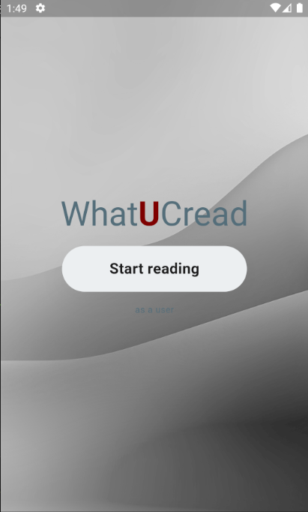
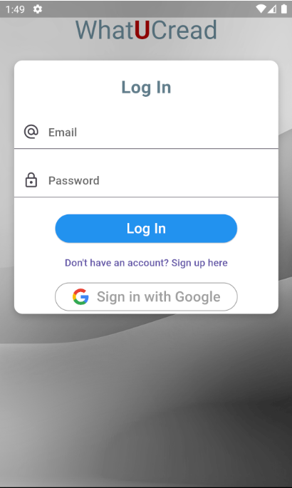
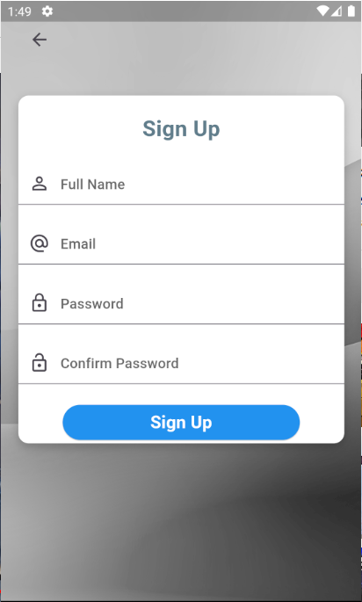
Вікна LogInScreen та SingInScreen
Welcome Screen
Login Screen
Sign Up Screen
Представлені вікна виконують функції входу в акаунт користувача та його реєстрацію за відсутності такого користувача. Також, представлене початкове вікно застосунку з відповідною кнопкою.

Slide 5
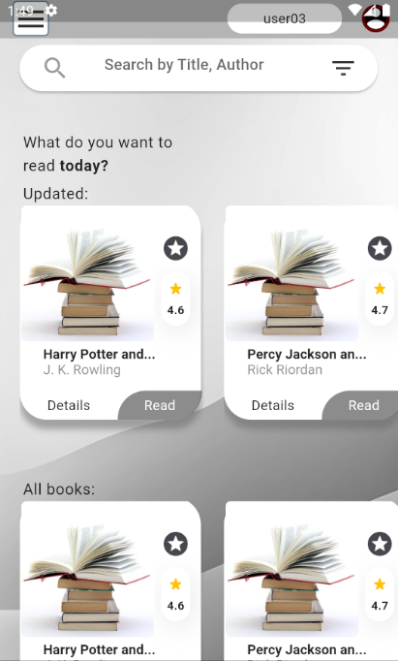
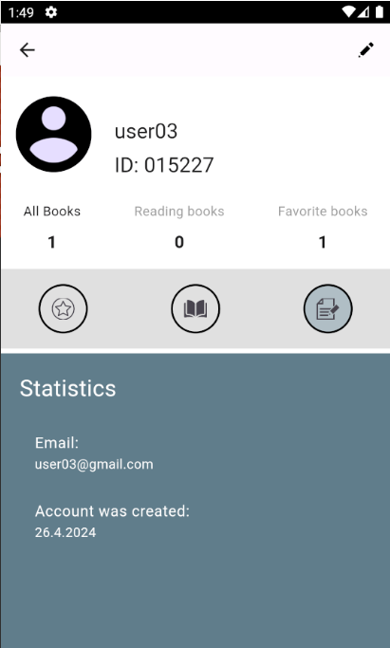
Основне вікно та вікно коритсувача
Home Screen
User Interface

Slide 6
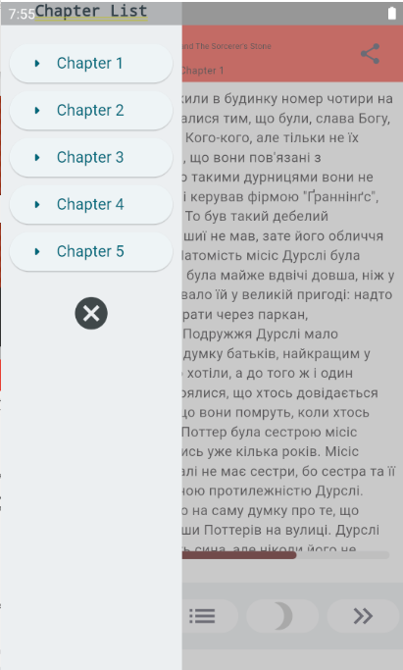
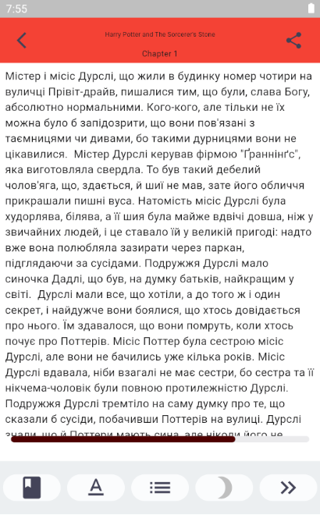
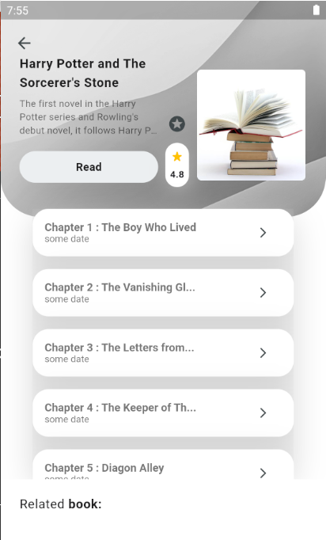
Вікна перегляду та читання книги
Reading Window
Book Info Screen

Slide 7
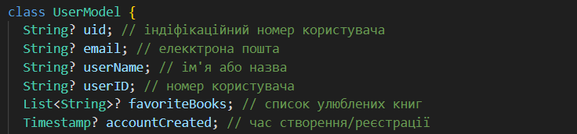
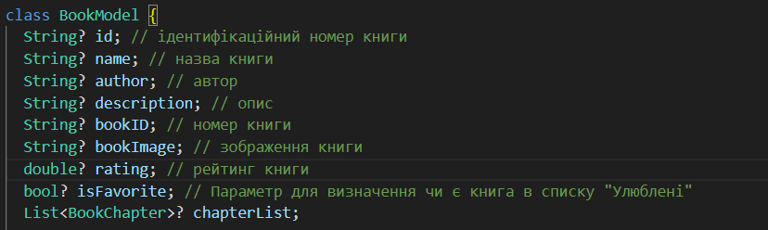
Модулі(modules)
Користувач UserModel: відповідає за створення та відображення інформації про користувача. Будова:
Книга BookModel: відповідає за створення та відображення книг та їх рохділів. Будова:
Нинішній користувач CurrentUser: залежний від UserModel, реєструє та створює користувачів та визначає користувача за його поштою та ідентифікаційним номером.

Slide 8
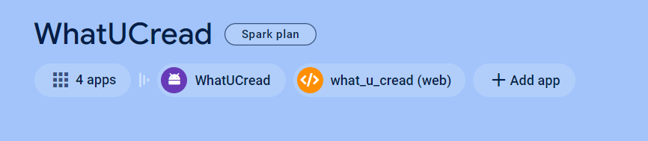
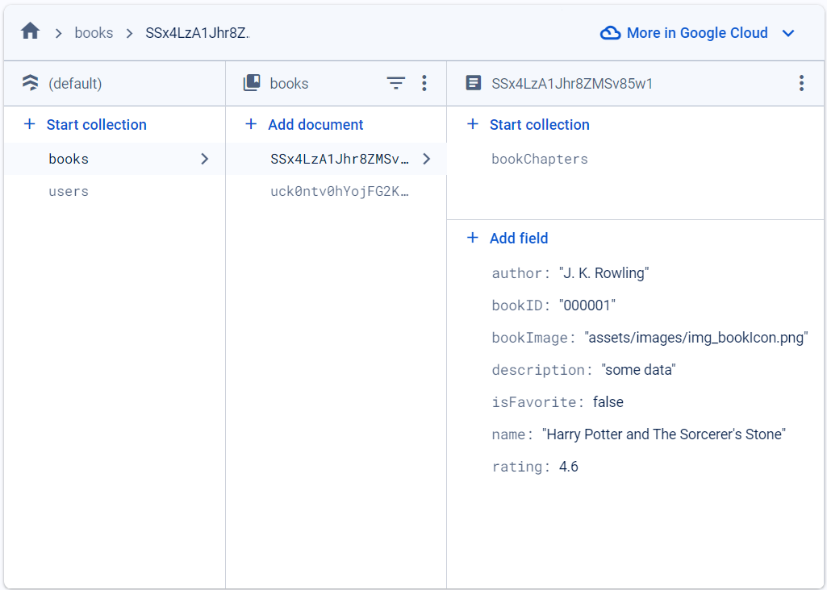
Firestore Base (База даних)
Firebase — це платформи розробки мобільних та веб застосунків. Firebase надає в режимі реального часу базу даних та бекенд як службу.

Slide 9
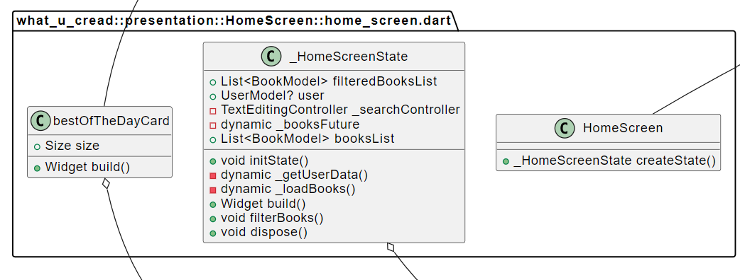
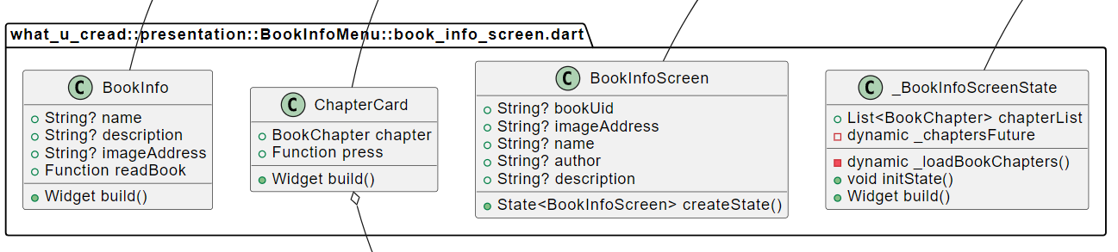
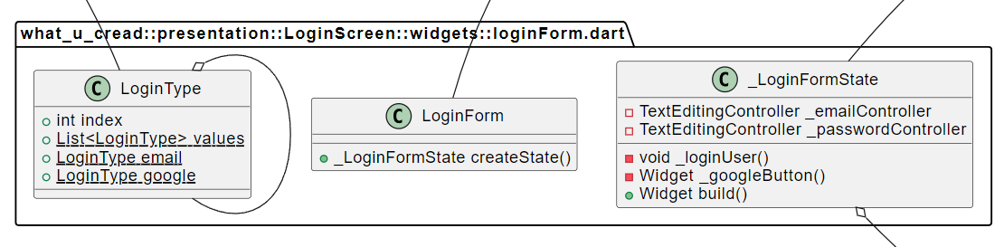
UML діаграма
Тут представлені деякі частини діаграми класів так як її повна версія не можна помістити нормально на екран. Представлені діаграми класів показують будови таких вікон як HomeScreen, BookInfoMenu і LoginForm

Slide 10



Презентацію завершено
Висновок: Я розробив неповноцінний застосунок для пошуку, читання та перегляду книг та інших творів, використовуючи мову програмування Dart, фреймворк Flutter та сервіс з базою даних Firebase.

